Slide 1
“El merchandising es una parte del marketing que engloba las técnicas comerciales y que permite presentar en las mejores condiciones materiales y psicológicas el producto o el servicio que se quiere vender al comprador eventual. El merchandising tiende a sustituir una presentación pasiva del producto o servicio por una presentación activa apelando a todo lo que puede hacerle más atractivo: condicionamiento, fraccionamiento, embalaje, exposición, colocación, etc.”.
MERCHANDISING

Slide 2
Funciones del merchandising
Para los fabricantes

Slide 3
Funciones del merchandising
Para los distribuidores o detallistas

Slide 4
Tipos de merchandising
El MERCHANDISING DE PRESENTACIÓN se puede definir como la manera de presentar los artículos y la tienda de modo que el acto de compra sea lo más fácil para el cliente y lo más rentable posible para el comerciante, tanto respecto al número de unidades vendidas como al margen de beneficio por unidad de producto.

Slide 5
Tipos de merchandising
El MERCHANDISING DE GESTIÓN consiste en gestionar el espacio para obtener el máximo rendimiento posible del lineal (que es el espacio destinado por el establecimiento a la exposición y venta de los productos).

Slide 6
Tipos de merchandising
El MERCHANDISING DE SEDUCCIÓN consiste en la denominada «tienda espectáculo», y pasa por la concepción del mobiliario específico, la decoración, la información, etc., con el objetivo de dar un aspecto seductor al lineal y a la tienda, para promover la imagen del propio distribuidor.

Slide 7
Objetivos del merchandising
1. Qué vender para satisfacer las necesidades y deseos de la clientela clave.
2. Dónde y cómo organizar los elementos de la arquitectura exterior con el fin de transmitir una imagen de lo que es y lo que vende la tienda.
3. Dónde y cómo organizar los elementos de la arquitectura interior para generar un flujo dirigido de clientes por la superficie comercial.
4. Dónde y cómo presentar las mercancías sobre el lineal desarrollado para provocar ventas por impulso.

Slide 9
GESTIÓN ESTRATÉGICA DEL LINEAL
«El lineal se puede definir como todo el espacio destinado en un punto de venta a la exposición de productos.» (H. Salen). Dicho espacio lo componen las distintas estanterías de los muebles, las góndolas, los soportes y los accesorios que se utilizan para colgar las perchas, las vitrinas de productos refrigerados, las cámaras de productos congelados, las paletas preparadas para la exposición del producto, etc. Desde un punto de vista técnico, el lineal es la longitud de exposición horizontal de los muebles y demás elementos accesorios de presentación de productos. El lineal al suelo es la suma de la longitud de todos los muebles destinados a exponer mercancía. El lineal desarrollado es el producto del lineal al suelo por el número de estantes que tenga cada mueble de exposición

Slide 10
EN FUNCIÓN DE LOS NIVELES Y ZONAS DE PRESENTACIÓN DE LOS PRODUCTOS

Slide 11
TIPOS Y FORMAS DE IMPLANTACIÓN DE PRODUCTOS
IMPLANTACIÓN VERTICAL
Consiste, básicamente, en presentar las diferentes familias que componen una categoría concreta de productos de forma que la dirección de la implantación de los productos, que contiene dicha familia, siga una secuencia vertical en todos los niveles o zonas del mueble donde se presentan los productos.
Ventajas.
Mayor visibilidad del producto
Facilidad de localización
Permite la distribución de las referencias en función de objetivos concretos
Facilita, posteriormente, implantaciones cruzadas.
Favorece el flujo de la clientela en una determinada dirección, sin idas y venidas
Lineal armónico
Desventajas.
Espacios muertos (cuando los productos son de diferentes tamaños y formas)
Menos espacio dedicado a la exposición en cada nivel

Slide 13
TIPOS Y FORMAS DE IMPLANTACIÓN DE PRODUCTOS
IMPLANTACIÓN HORIZONTAL.
Consiste básicamente en presentar las diferentes familias que componen el surtido de una categoría concreta de productos, de forma que la dirección de la implantación de los productos, que contiene dicha familia, siga una secuencia horizontal en el mismo nivel o zona del mueble expositor.
Ventajas
Mayor presencia de las familias en el nivel correspondiente
Mayor visualización por parte del cliente del producto expuesto
Desventajas.
Menores posibilidades de que el cliente visualice productos correspondientes a familias que se sitúen en niveles inferiores
Falta de posibilidad de establecer criterios puntuales referidos a familias, grupos o marcas
Monotonía
Mayor esfuerzo por parte del cliente a la hora de encontrar cualquier referencia

Slide 15
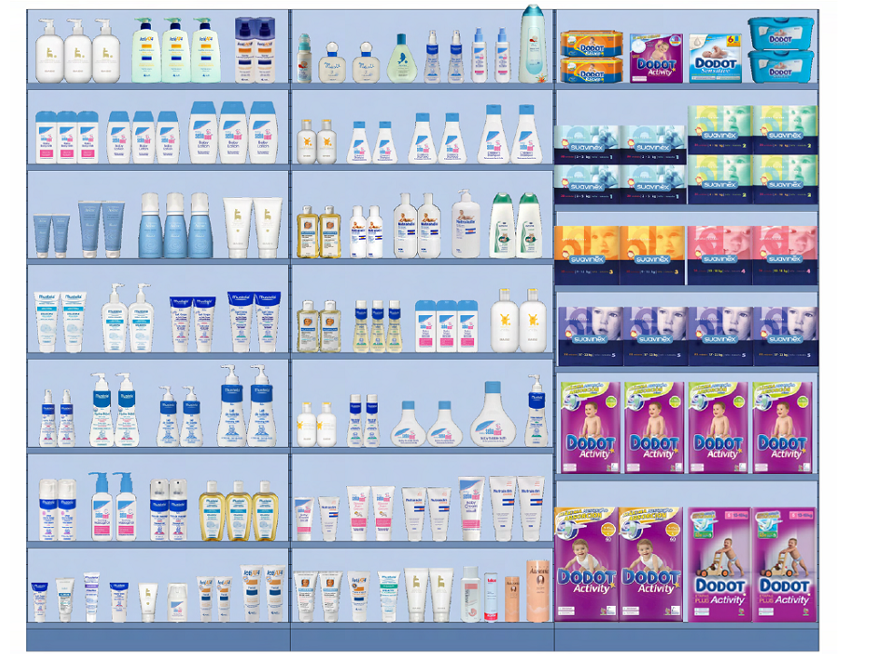
TIPOS Y FORMAS DE IMPLANTACIÓN DE PRODUCTOS
IMPLANTACIÓN MIXTA
Es una combinación de las dos anteriores, que agrupa los productos en función de unos criterios comunes, con el objetivo de lograr una implantación coherente y armónica sobre el lineal desarrollado.

Slide 16
MERCHANDISING SENSORIAL
el ambiente sonoro
los colores
los olores
La iluminación

